Slide 1

Муниципальный этап
всероссийского конкурса
« Учитель года 2018 »
учитель физики
МБОУ Аннинская СОШ № 3
Ряховская Наталия Владимировна

Slide 2


Slide 3
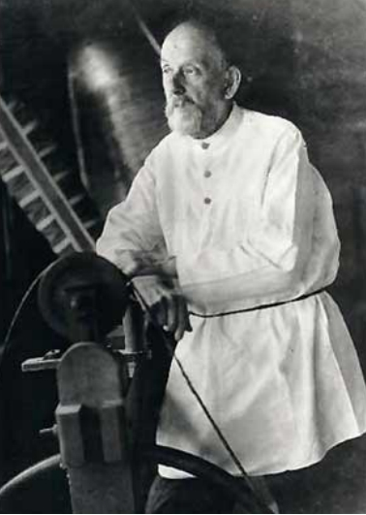
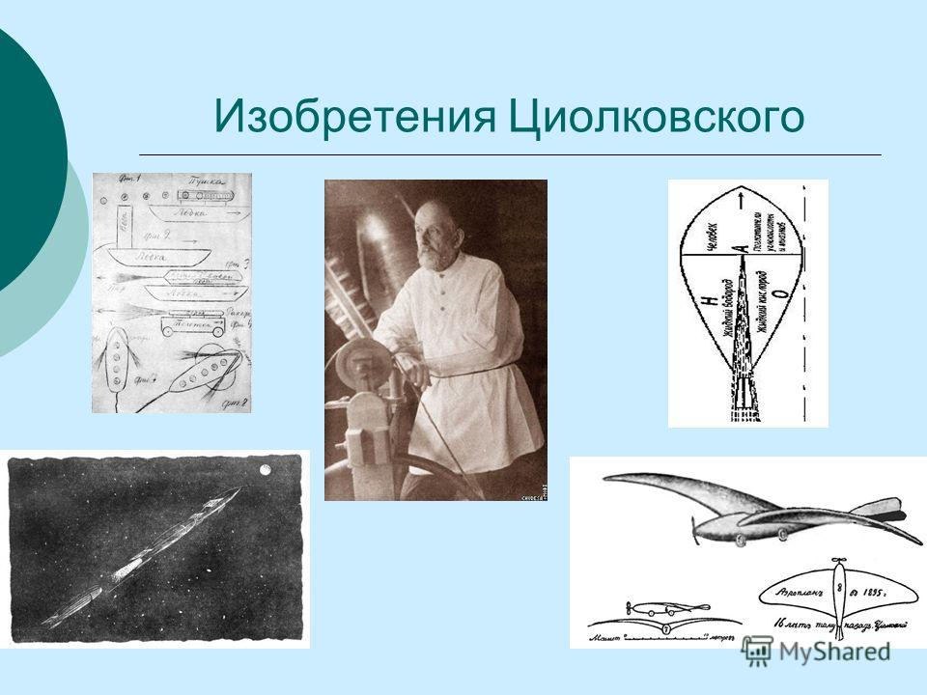

Константин Эдуардович Циолковский

Slide 4
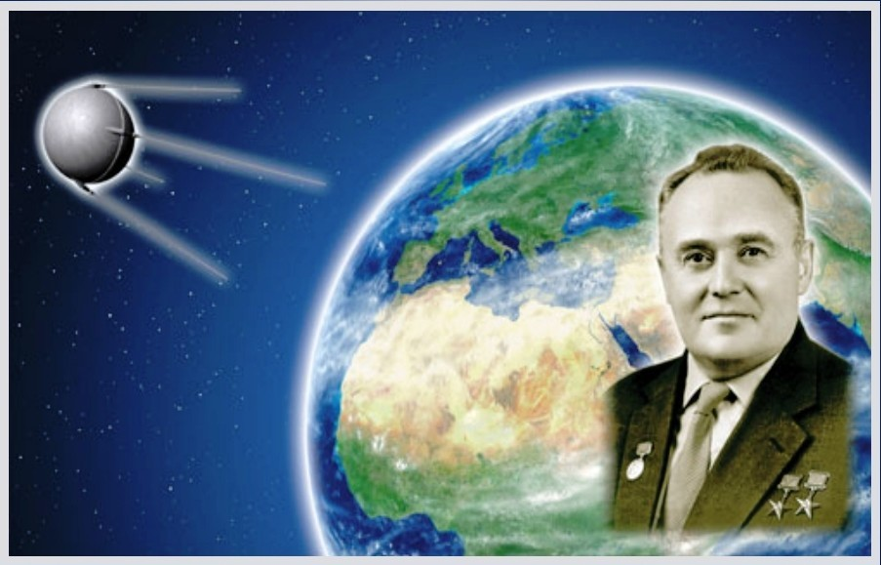
Сергей Павлович
Королёв
Основным смыслом жизни стало одно –
пробиться к звёздам…

Slide 5
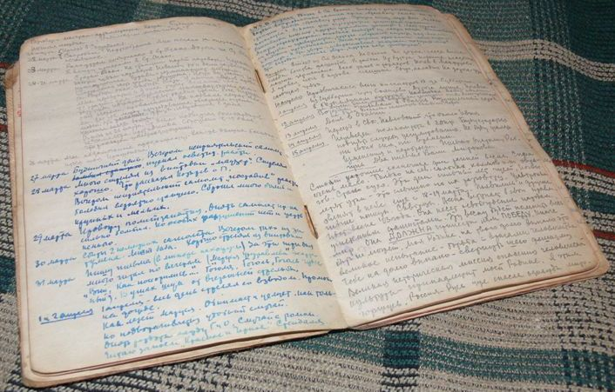
Мастер - класс
«По страницам дневника
С.П. Королёва»

Slide 6
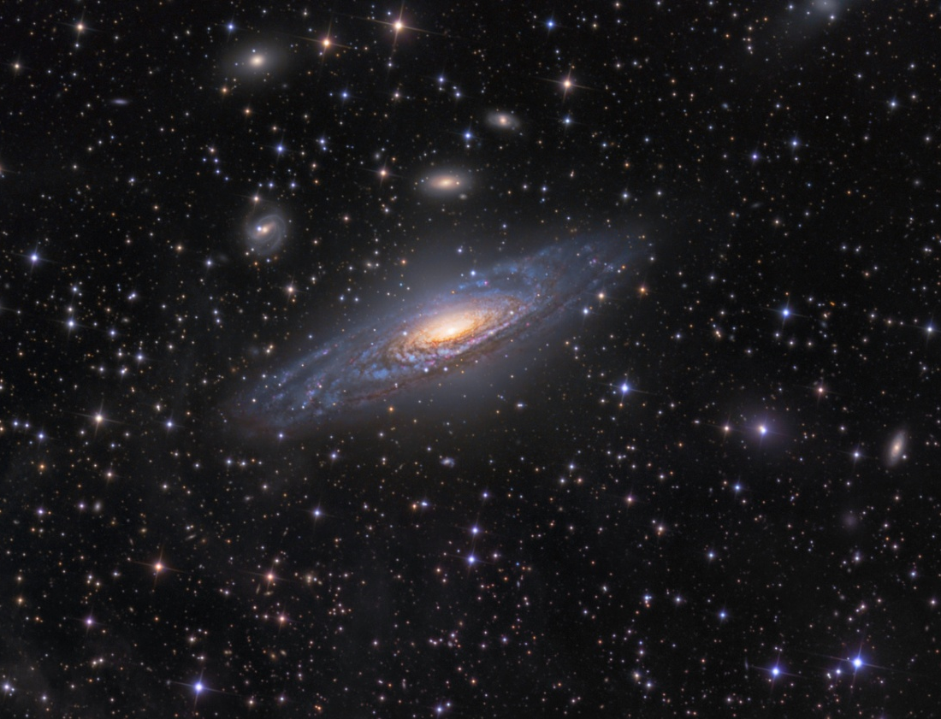

Slide 7

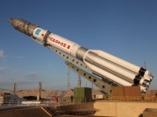
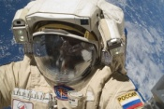
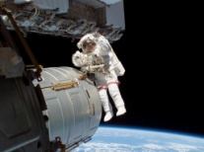
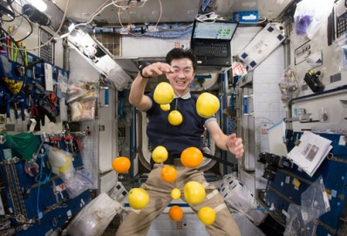
Чтобы пробиться к звёздам, что нужно было создать Королёву?
В ней полетел бы…
Посмотрев в иллюминатор космонавт был удивлён тем, что космос это…
Отстегнув ремень, космонавт обнаружил, что он находится в состоянии…

Slide 8

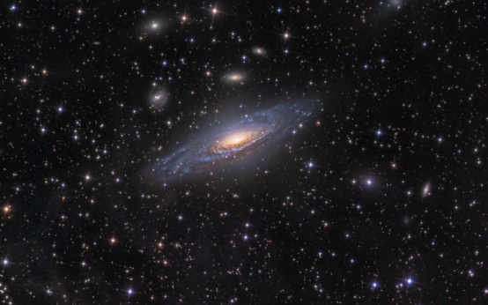
Ракета
Невесомость
КОСМОС
Темнота
Космонавт

Slide 9
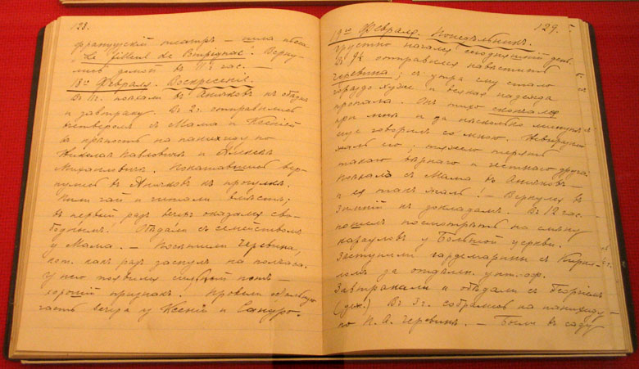
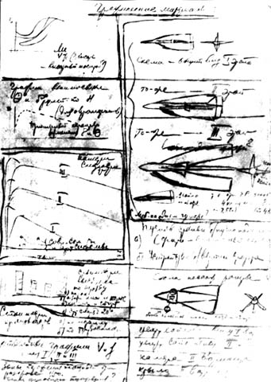
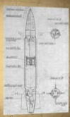
Из дневника Королёва:
Весна 1929 года

Slide 10
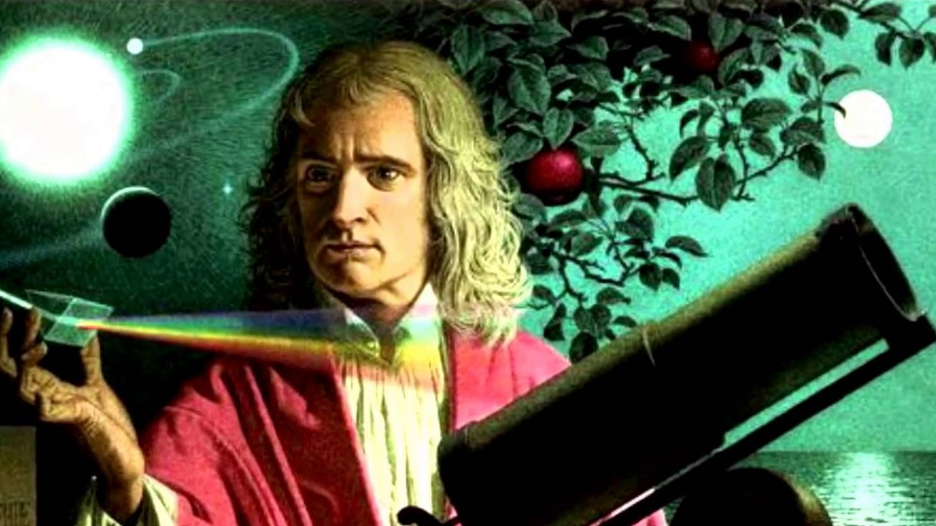
Законы
Исаака Ньютона
I закон
Тело находится в состоянии покоя пока на него не подействует какая-нибудь внешняя сила.
F = 0 => v = const
II закон
Сила, действующая на тело, равна произведению массы тела на ускорение: F = ma
III закон
F₂₋₁=F₁₋₂
Сила действия равна силе
противодействия:

Slide 11
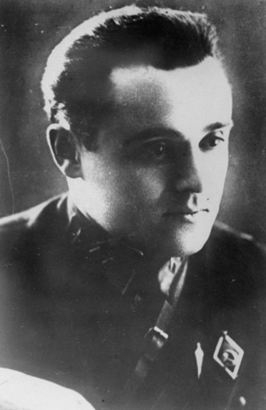
Из дневника Королёва:
1931 год,
сентябрь.
Принимаю участие в организации группы изучения реактивного движения.

Slide 12
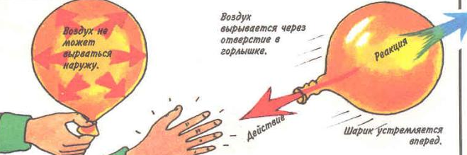
Для ракеты формула имеет вид,
где М и m – массы ракеты и газа соответственно,
u и υ - скорости ракеты
и газа соответственно
Формула Циолковского

Slide 13
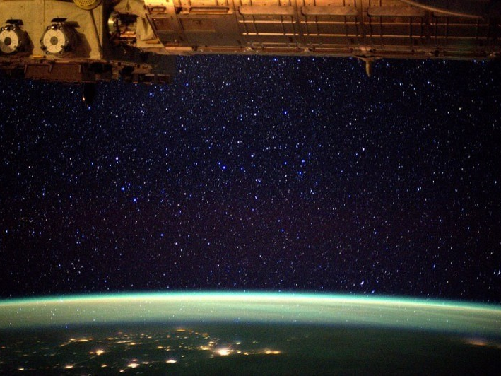

Slide 14
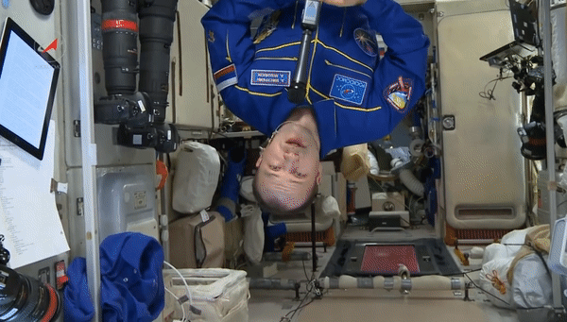

Slide 15
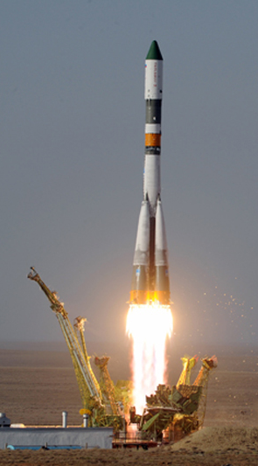
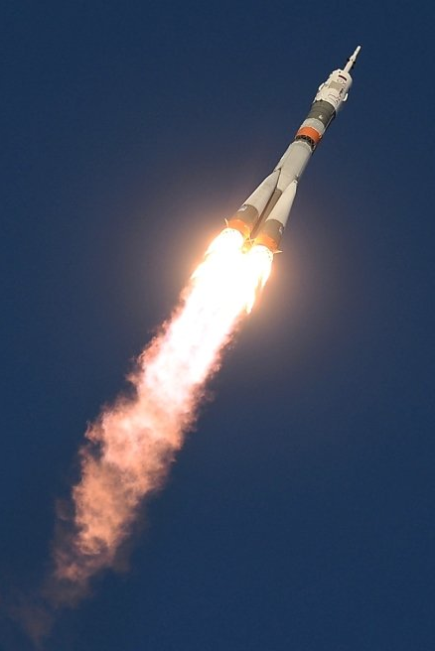

Slide 16
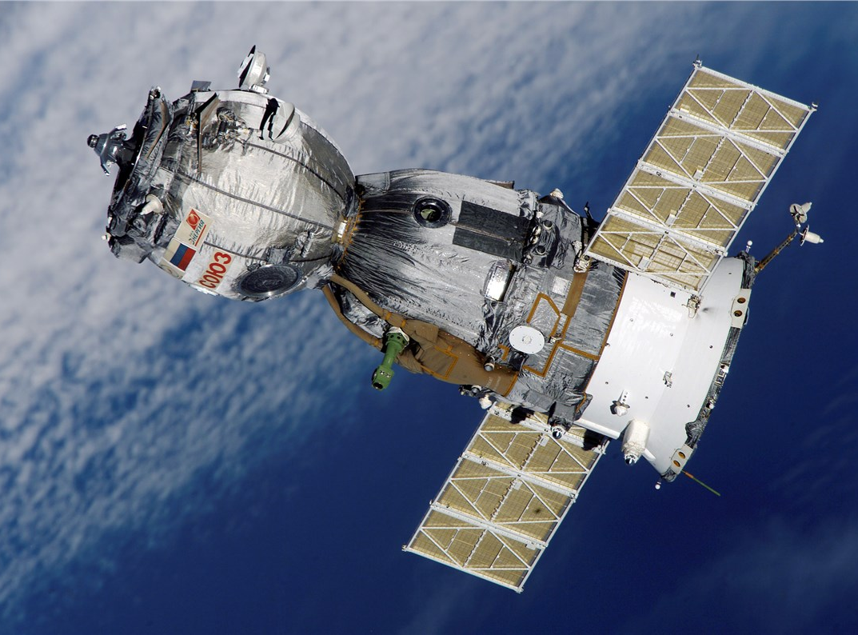

Slide 17
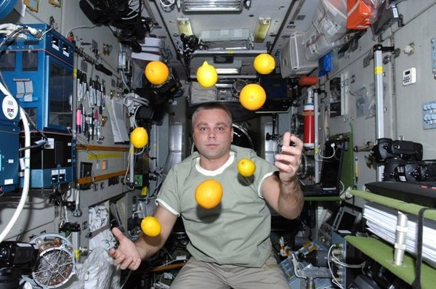

Slide 18
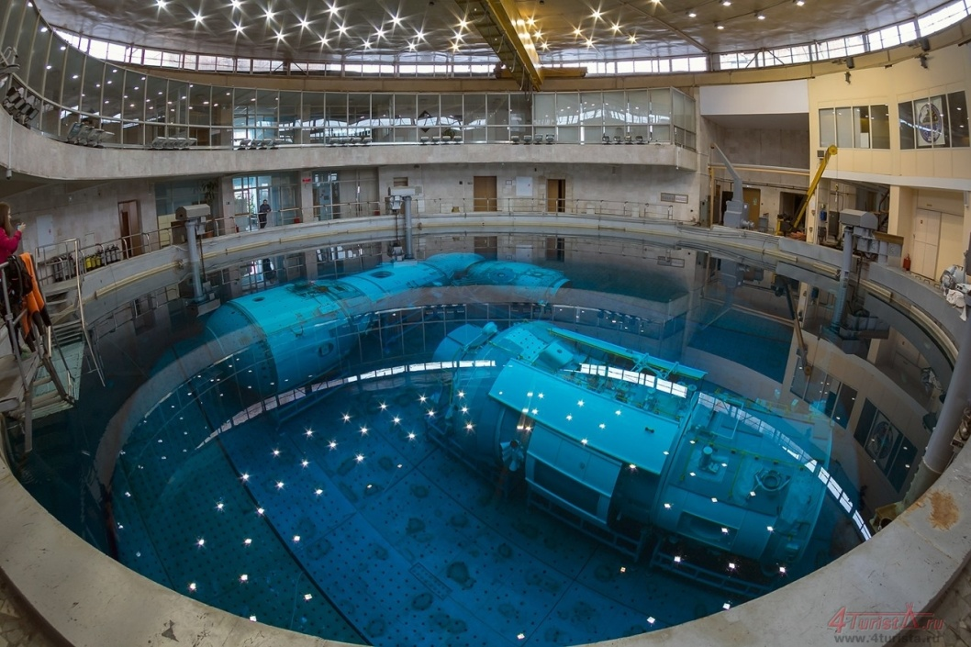
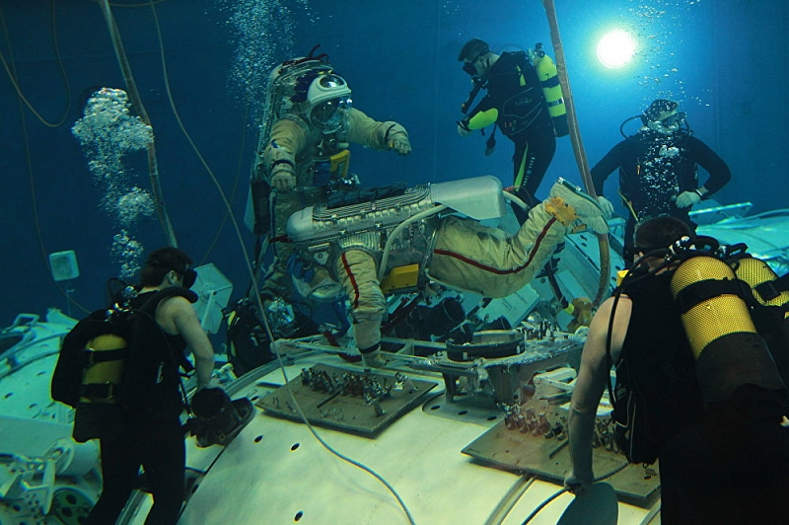
Тренировка в воде,
в специальных бассейнах
Погружение
в
гидрокосмос

Slide 19
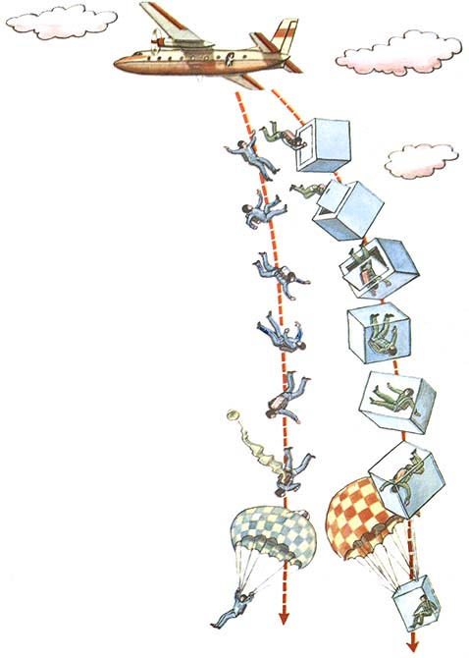
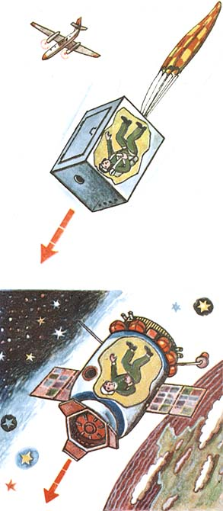
Возникновение динамической невесомости

Slide 20
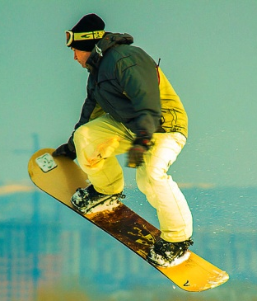
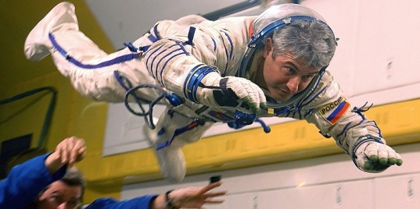
Если тело вместе с опорой свободно падает, то
a = g, P = m(g – a) = 0.
Исчезновение веса при движении опоры с ускорением сводного падения называется невесомостью.
Виды:
Динамическая
невесомость
Статическая
невесомость

Slide 21
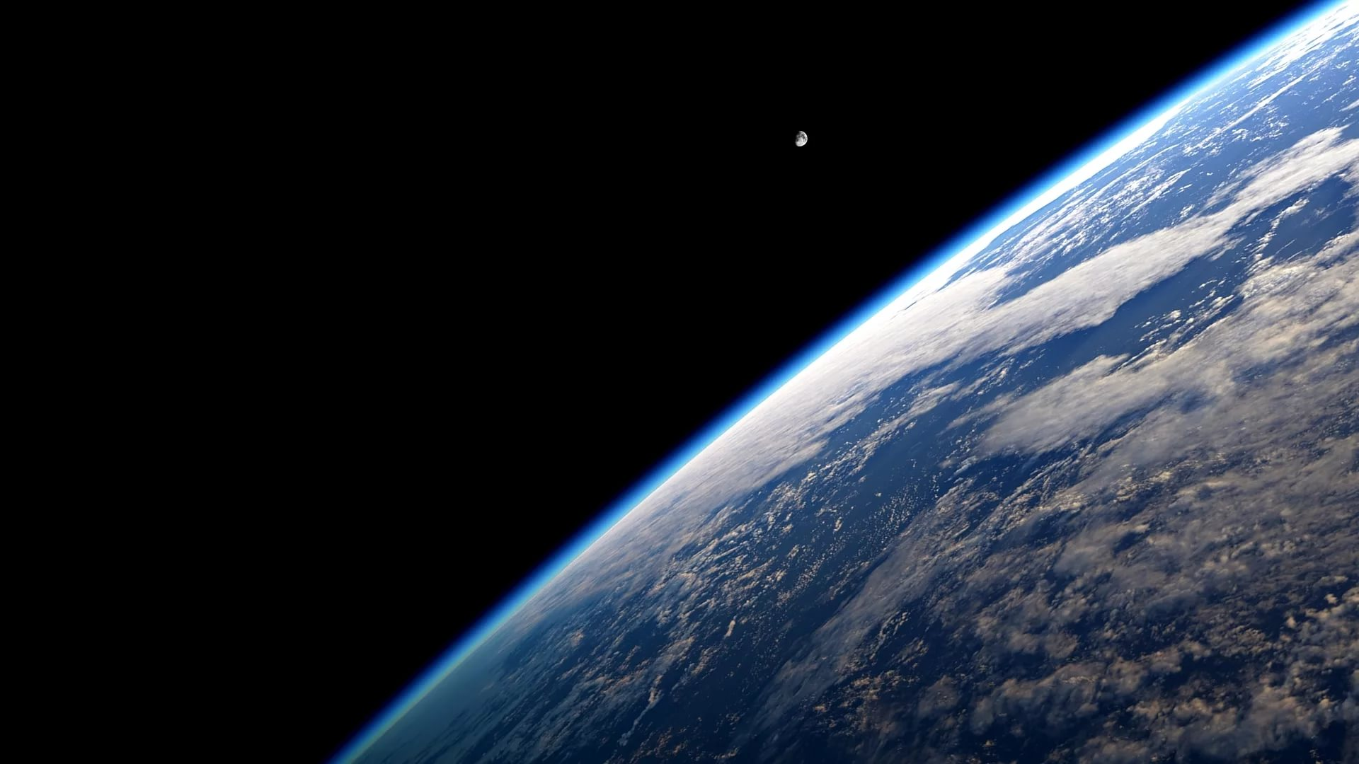

Slide 22
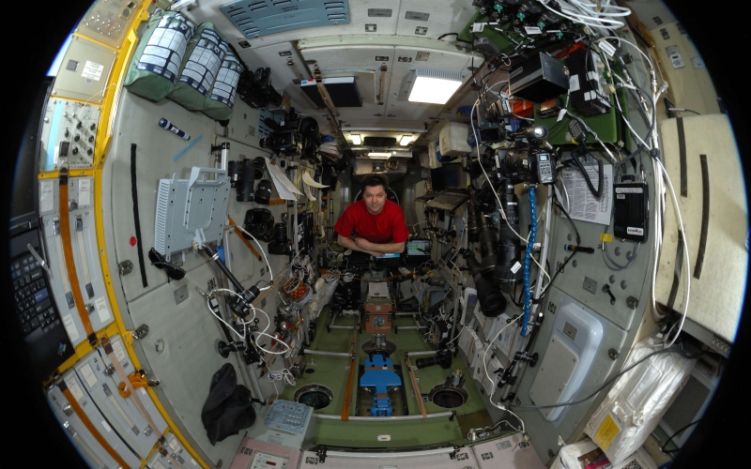

Slide 23
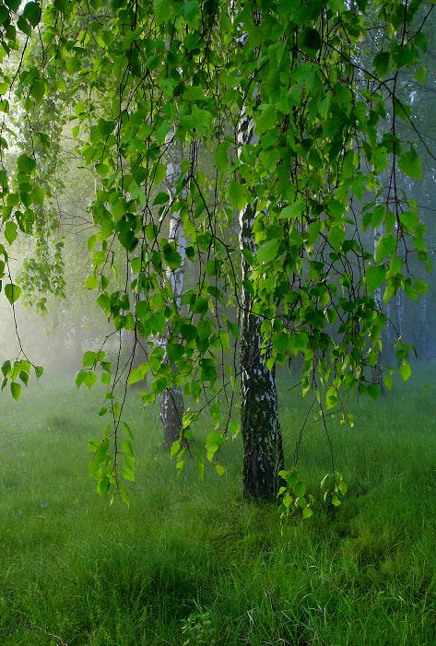
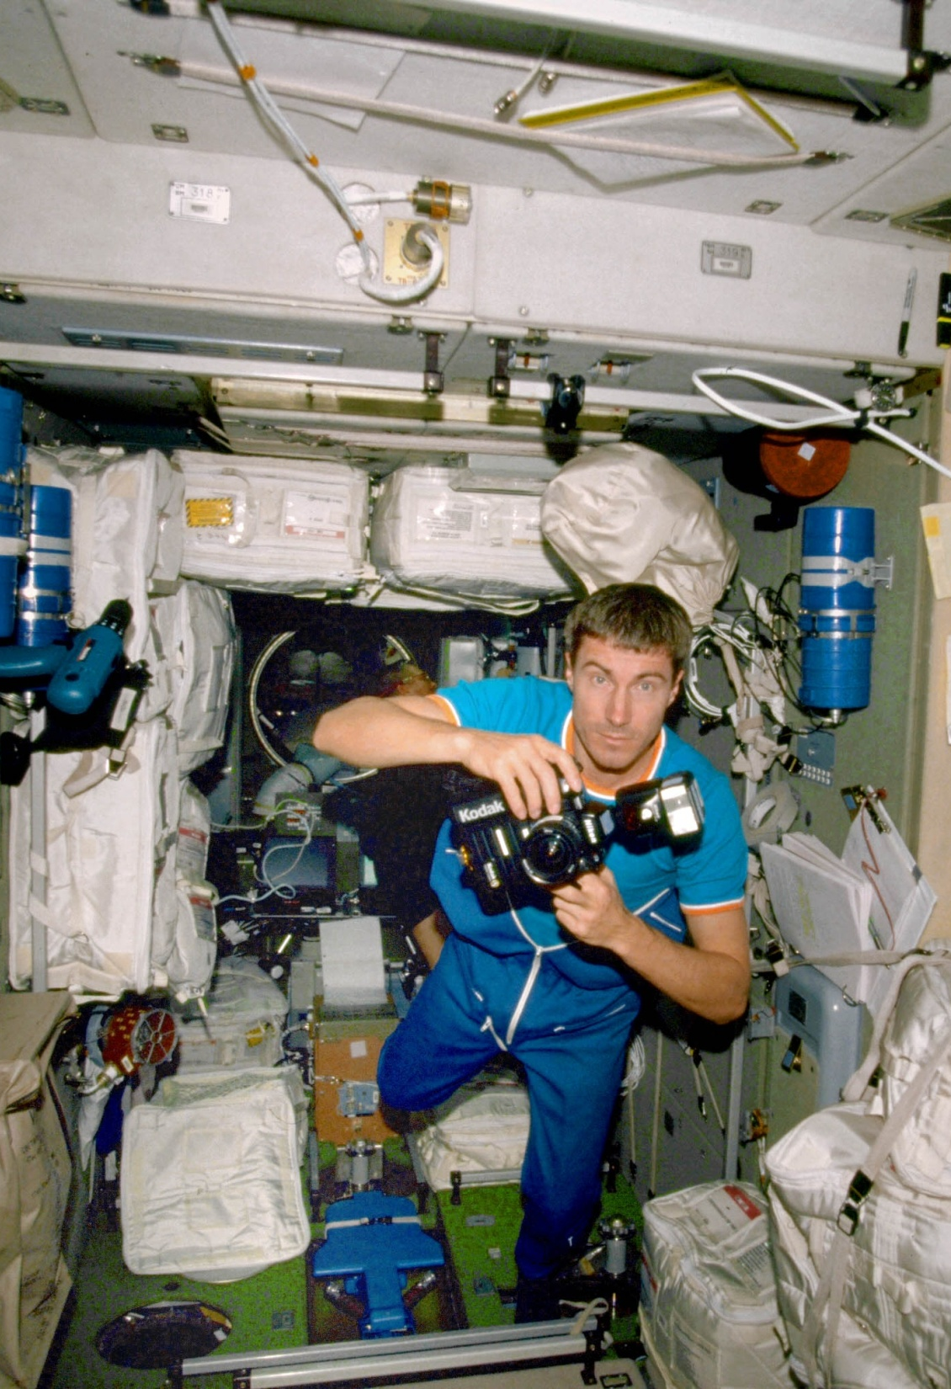

Slide 24
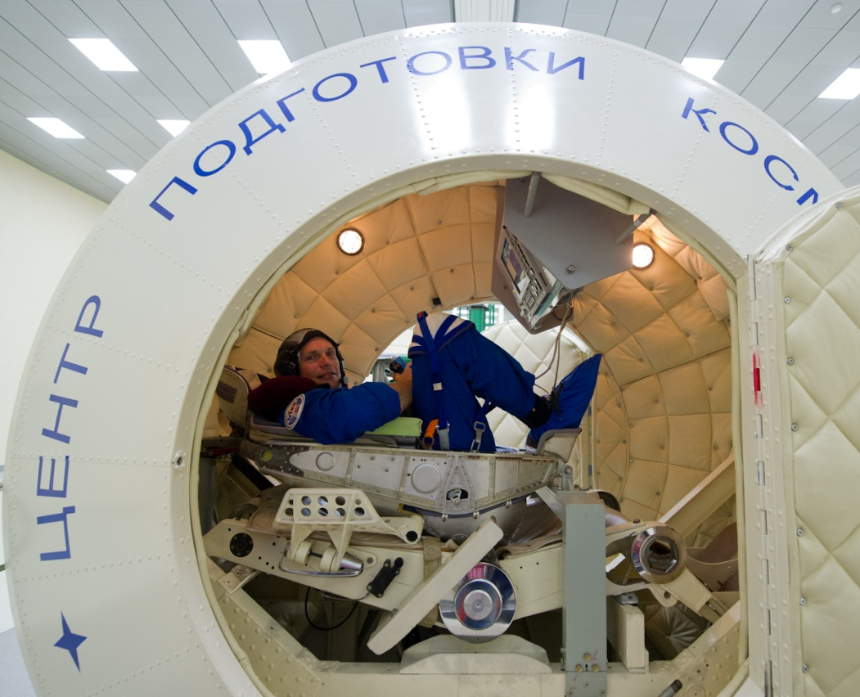
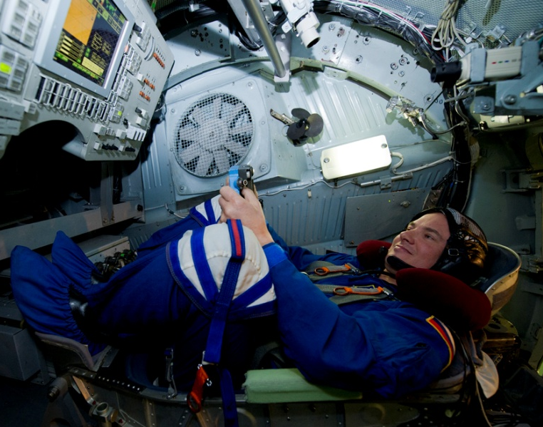
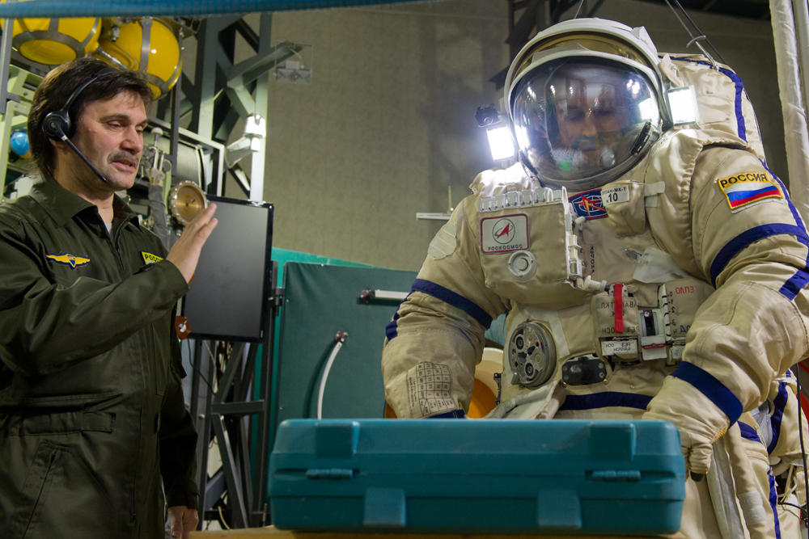


Slide 25
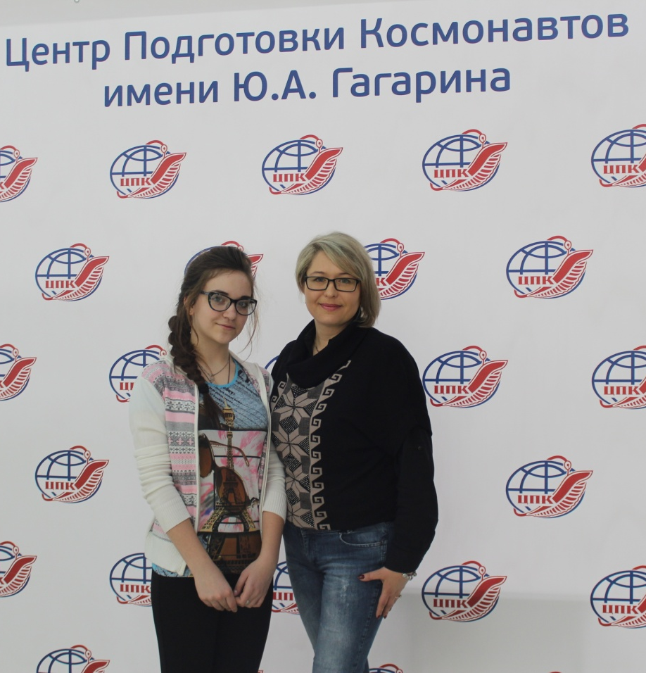
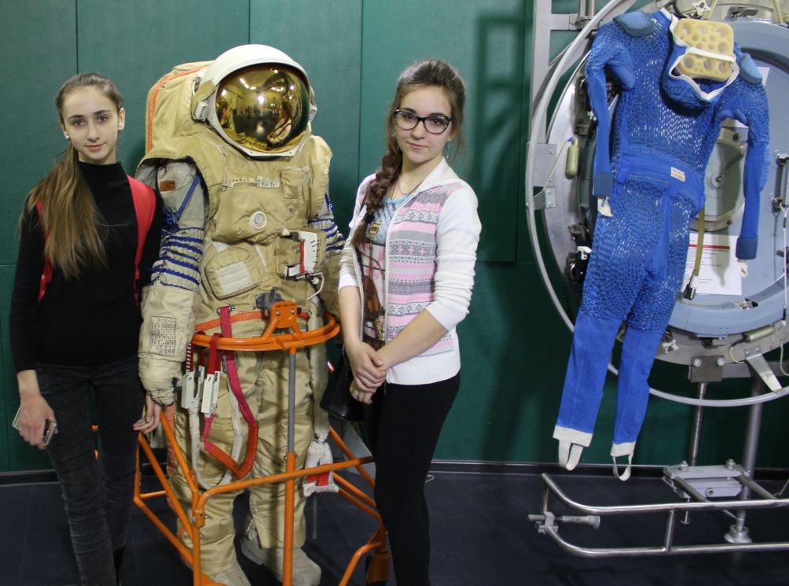
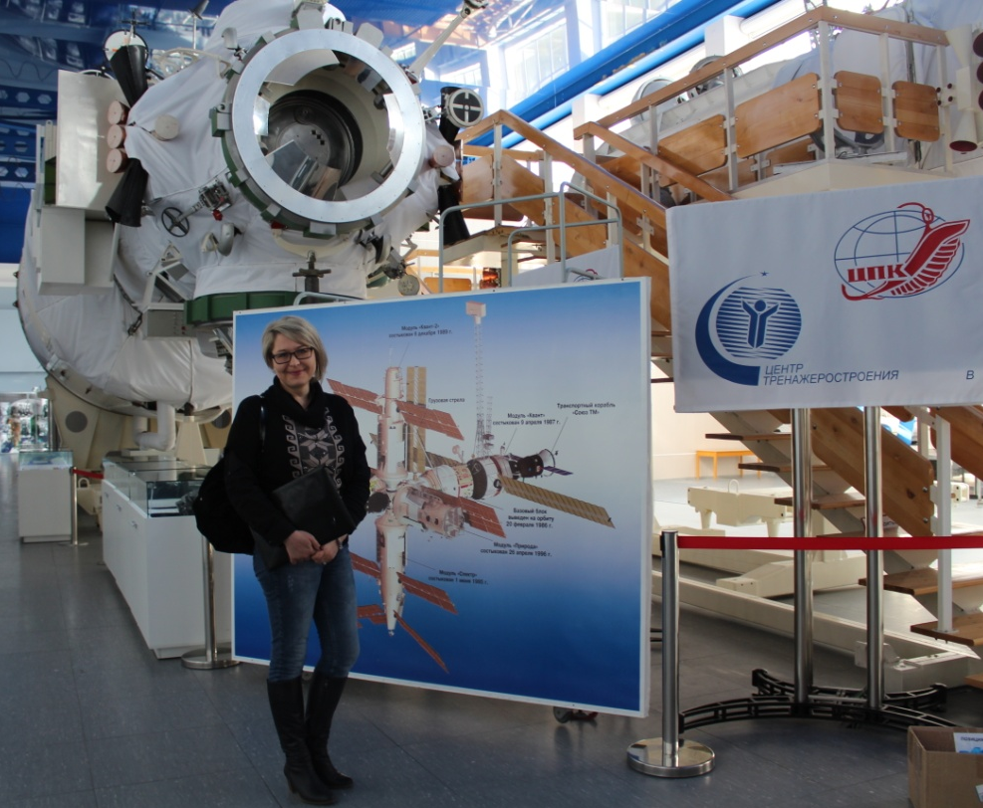
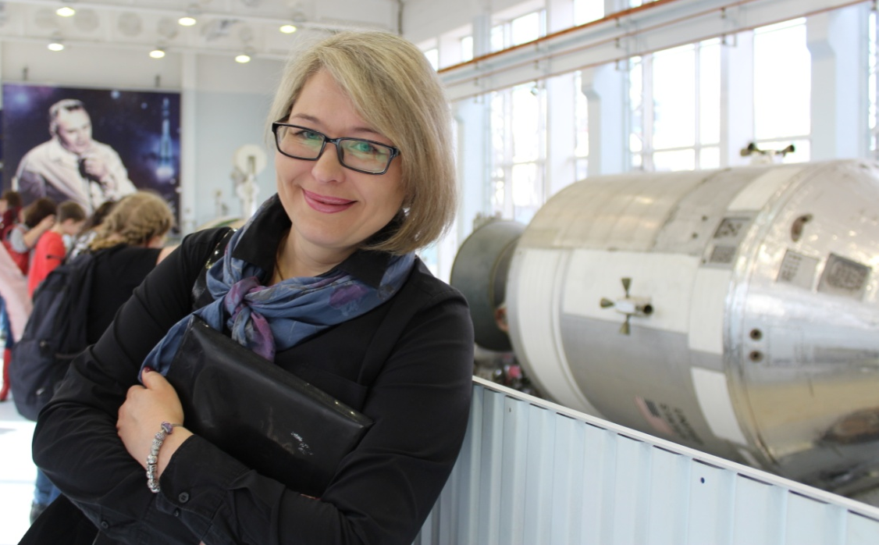

Slide 26
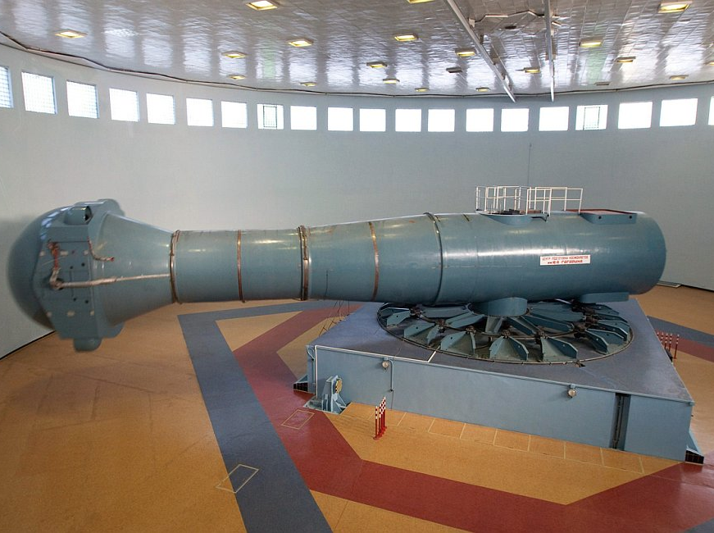

Slide 27
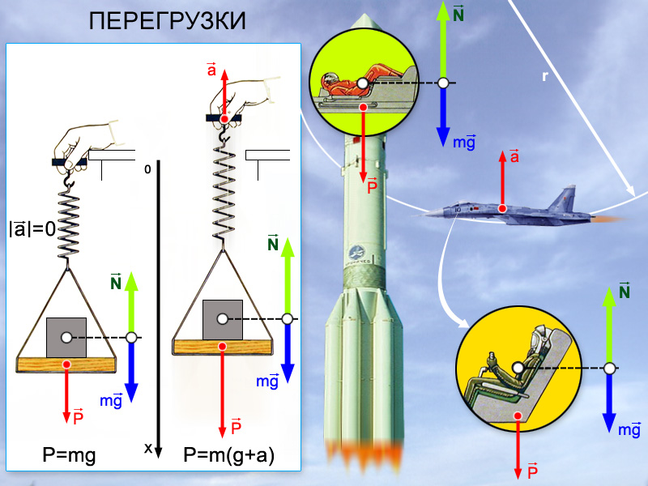

Slide 28
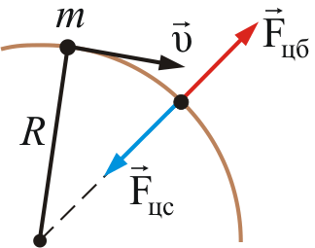
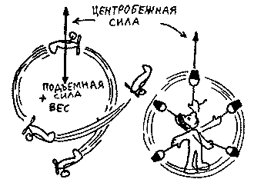
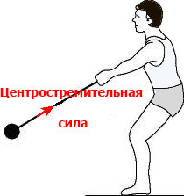
Центростремительная сила действует на объект движущийся по круговой траектории и направлена к её центру.

Slide 29
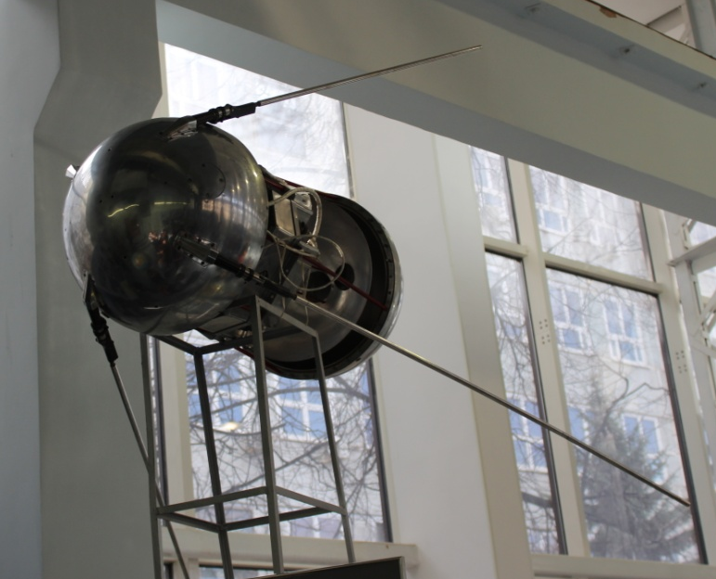
Из дневника Королёва:
4 октября
1957 года
Мы первые в космосе!

Slide 30
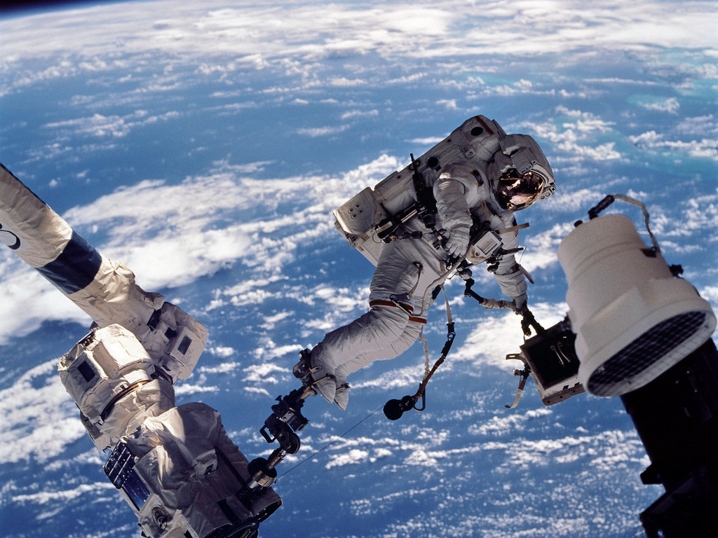

Slide 31
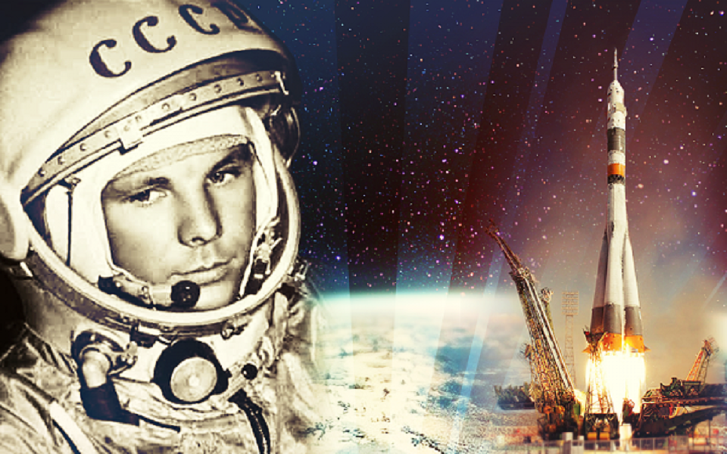
Из дневника Королёва:
12 апреля
1961 года
Успешный
запуск
космического
корабля
«Восток-1»
…первый космонавт планеты Юрий Гагарин

Slide 32
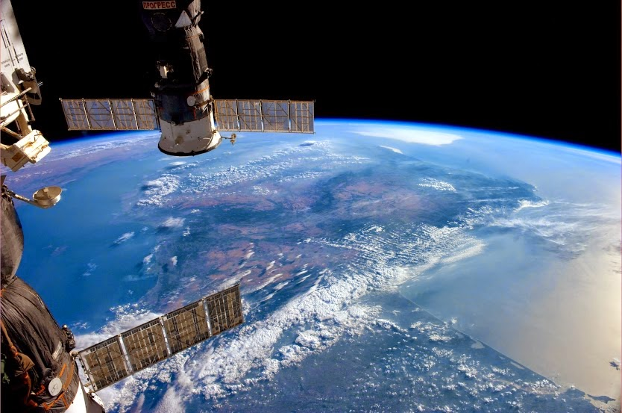

Slide 33
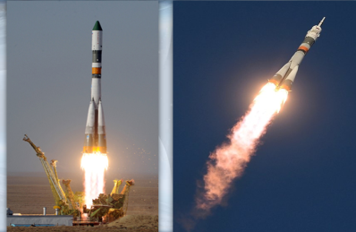

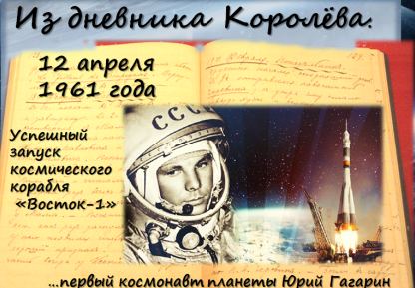


Игровая
Игра
«Путешествие
в космос»
Как ощутить состояние
невесомости на Земле?
Астрономия,
химия, физика,
история…
Работа с
дневником
Королёва.
Проблемное обучение
Элементы педагогических технологий
Кейс-технология
Деятельностный подход
Межпредметная интеграция

Slide 34


Реализации педагогических технологий осуществлялась по средствам следующих приёмов:
“Удивляй!” видеосюжет
“Фантастическая добавка”
ассоциации
“Корзина идей, понятий, имен”
“ Интеллект – карта”
“Зигзаг” построение мастер-класс
“ Ромашка” Блума
“ Мысли во времени ”

Slide 35



Slide 36


